Slide 1

PRODUCT PITCH
診察の前に、
伝えたいことを整える。
話す → 整理する
もしもし問診
確認する
届ける
高齢者の「伝えたい」を、会話で支える。
症状に合わせた質問で、受診前の準備を。
もしもし問診 / DevFest 2026 Hackathon / 合成データによるプロトタイプ
01
Notes:
高齢者が、薬や症状をその場で思い出し、短い診察時間の中で説明するのは負担になることがあります。もしもし問診は、その「うまく伝えられるだろうか」という不安に寄り添い、受診前に自分のペースで準備できる体験を目指します。

Slide 2
01 SOCIAL PROBLEM
高齢者の「うまく伝えられない」に寄り添う。
想定利用者：73歳の患者。薬の正式名称が分からず、診察中に説明を忘れがち。
思い出せない
言葉にしづらい
繰り返し説明する
薬の名前や症状の経過を
その場で思い出す負担。
長い問診票に、何を
どこまで書けばよいか迷う。
受付や診察で何度も
同じことを説明する不安。
思い出す・書く・伝える負担を減らし、自分のペースで受診の準備を。
もしもし問診 / DevFest 2026 Hackathon / 合成データによるプロトタイプ
02
Notes:
73歳の架空の患者を想定しています。薬の名前を思い出せない。長い問診票に何を書けばよいか迷う。受付や診察で何度も説明することに不安がある。高齢者を一括りにせず、この一人の困りごとを具体的に支えます。困難の頻度や改善効果は実測していません。

Slide 3
02 SOLUTION
高齢者のペースで、一問ずつ。
患者が内容を確認し、共有する情報と届け先を選びます。
1 お薬を準備
2 LLMが質問
3 内容を確かめる
4 病院へ届ける
画像から候補を抽出。
本人が確認して保存。
→
症状に合わせた質問で、
言葉にする手がかりを。
→
問診票と添付する薬を
送信前に確認。
→
共有同意の範囲で送信。
施設側の受信箱へ。
本人が確認し、必要な情報だけを選んで共有する設計です。
もしもし問診 / DevFest 2026 Hackathon / 合成データによるプロトタイプ
03
Notes:
画像から薬の情報を確認する。LLMが症状に合う質問を提案する。本人が確かめ、病院へ届ける。全部を一度に書かせるのではなく、一つずつ答えながら整理できる流れを目指しています。

Slide 4
AI INTERVIEW
LLMの質問が、問診票につながる。
症状とこれまでの回答を手がかりに、LLMが次の質問を生成します。
1 症状を伝える
2 LLMが質問
3 回答で深める
4 問診票に整理
「喉が痛い」など、
自分の言葉から開始。
→
症状と回答を基に、
次の質問を生成。
→
足りない情報を、
次の質問で確認。
→
回答を整理。
本人が確認・共有。
質問→回答を繰り返し、経過・強さ・生活への影響を整理。診断・治療の判断は行いません。
もしもし問診 / DevFest 2026 Hackathon / 合成データによるプロトタイプ
04
Notes:
LLMは症状とこれまでの回答、未確認の項目を手がかりに次の質問を生成します。質問と回答を繰り返し、経過・強さ・生活への影響などを整理します。回答を問診票へまとめ、本人が確認してから共有します。高齢者が何を伝えるか思い出す手がかりを作る役割で、診断・治療の判断は行いません。実装根拠はservices/api/src/services/questionGen.tsのQuestionGenInputとgenerateQuestions。録画は検証用固定応答で、実LLM生成の実演とは区別します。

Slide 5
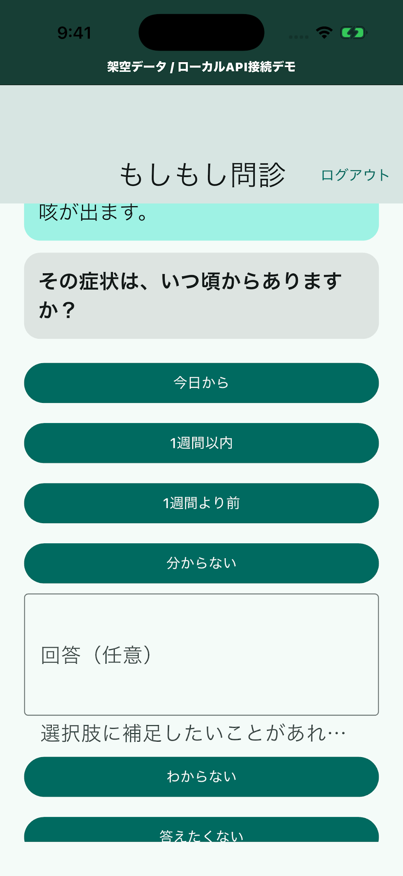
03 CHAT UI
LLMの質問が、伝える手がかりになる。
症状や回答に合わせて質問を生成し、一度に全部書く負担を減らします。
01 自分の言葉を受け止める
最初は、気になる症状を自由に入力。
02 LLMが次の質問を生成
症状や回答に合わせ、質問で整理を支援。
03 焦らず、一つずつ答える
見返せる履歴と「わからない」の選択肢。
合成データの操作画面。録画の質問応答は検証用で、実LLMの生成実演ではありません。
もしもし問診 / DevFest 2026 Hackathon / 合成データによるプロトタイプ
05
Notes:
LLMを使う目的は、高齢者が自分の言葉で説明しやすくすることです。最初の症状やこれまでの回答に応じて次の質問を生成し、何を伝えればよいかの手がかりを作ります。長い問診票を一度に埋める負担を減らし、分からないときはそう答えられます。画面は合成データのローカル操作です。今回の録画の質問は検証用の固定応答で、実LLMによる生成の録画ではありません。実装のクラウド構成にはVertex AI/Geminiを使用します。

Slide 6
04 MEDICATION
薬の情報は、一度確認したら問診へ。
自動化するのは転記と添付。読み取り内容を確認する場面を必ず挟みます。
画像を選ぶ
候補を直す
添付を選ぶ
お薬手帳・処方箋
JPEG / PNG / PDF
名称・規格・用法を確認
服薬状況を選択
確認済み＋添付対象の薬を
問診票作成時に取り込む
目指す体験：薬の名前を一から書き直さず、確認した情報を次の問診に活かす。
もしもし問診 / DevFest 2026 Hackathon / 合成データによるプロトタイプ
06
Notes:
画像を使って薬の情報を準備し、本人が内容を確認してから問診に使う設計です。読み取り結果をそのまま確定せず、患者の確認を挟みます。次の録画は症状入力から問診共有の操作で、画像から薬を登録する経路を含みません。

Slide 7
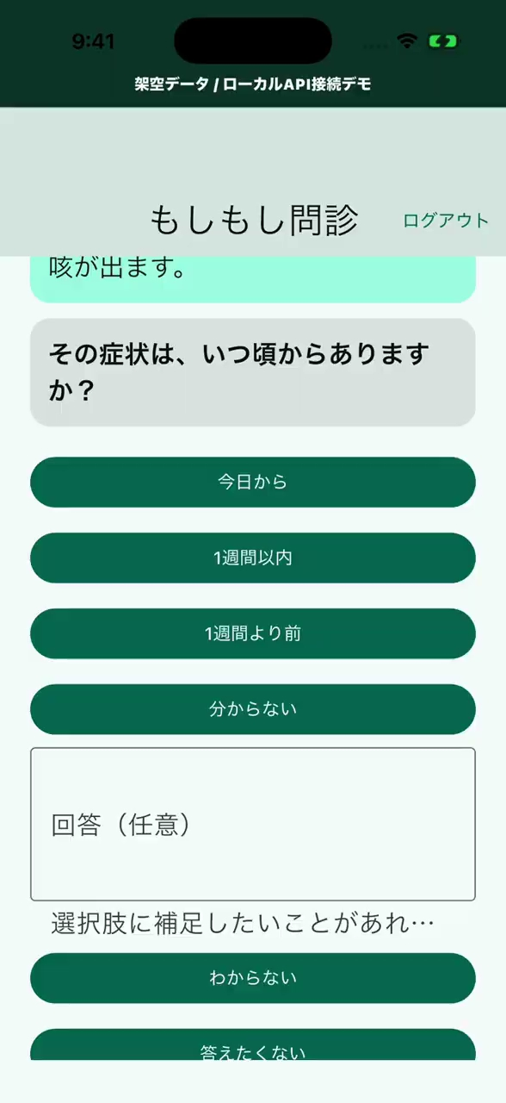
EXPERIENCE DEMO
答えるたびに、問診票に近づく。
左の動画をクリック。回答→次の質問→問診票を33秒で。
01 選ぶだけでも、伝えられる
大きな選択肢と、自由入力で回答。
02 次の質問を見失わない
答えたあとに、次の質問が画面内へ。
03 最後は、自分で確かめる
回答が並んだ問診票を、送る前に確認。
合成データの操作抜粋33秒。質問応答は検証用で、実LLMの生成実演ではありません。
もしもし問診 / DevFest 2026 Hackathon / 合成データによるプロトタイプ
07
Notes:
左の動画をクリックしてスライド内再生します。33秒の操作抜粋で、元99秒録画の16〜41秒と80〜88秒を接続。大きな選択肢で回答すると次の質問が画面内へ出ること、最後に問診票を本人が確認することを見せます。一度に長い問診票を書かなくてよい操作感を説明してください。合成データ・ローカルAPI・Firebase Emulatorのデモで、質問応答はDummyLlmAdapter。実Vertex AI生成や本番受入の証拠ではありません。

Slide 8
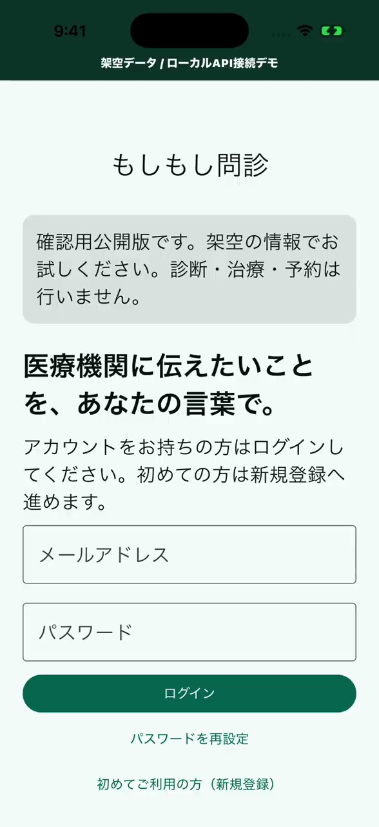
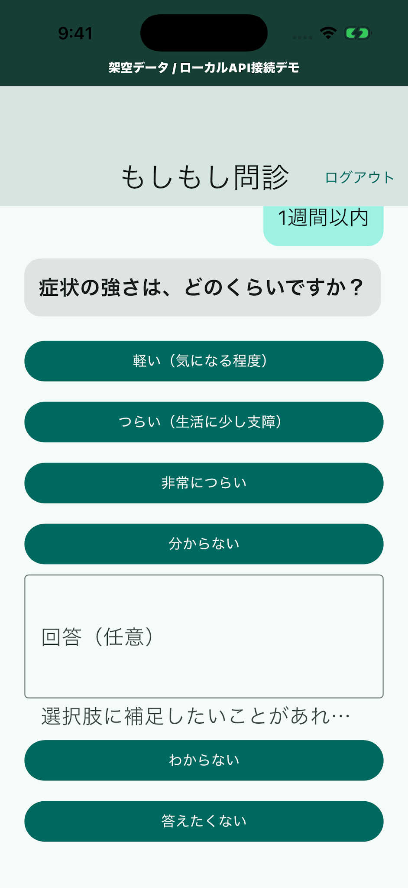
05 PATIENT DEMO
症状を伝え、確かめて、病院へ。
ログイン→症状入力→問診→送信完了まで、最初から収録
クリックで再生
会話のつづき
01 質問を読み、一つずつ答える
何を伝えればよいか、質問を手がかりに。
02 送る前に確かめる
問診票の内容と共有範囲を確認。
03 選んだ病院へ届ける
同意して送信し、届いたことを確認。
合成データによるローカル操作デモ。質問応答は検証用。全編99秒。
もしもし問診 / DevFest 2026 Hackathon / 合成データによるプロトタイプ
08
Notes:
ログイン前の最初の画面から、症状入力、質問と回答、問診票確認、施設共有、送信完了まで約99秒の通し録画です。左側の動画プレイヤーをクリックして、このスライド内で再生します。外部のDriveページを開くリンクはありません。アプリ側で現在の質問を画面内へ出す修正を使用し、撮影側で質問位置を直さず8問すべての表示を確認しています。合成データと実装済みローカルAPI、Firebase Emulatorの操作デモで、質問応答は検証用DummyLlmAdapterです。実Vertex AI生成の実演や本番配信完了を示すものではありません。

Slide 9
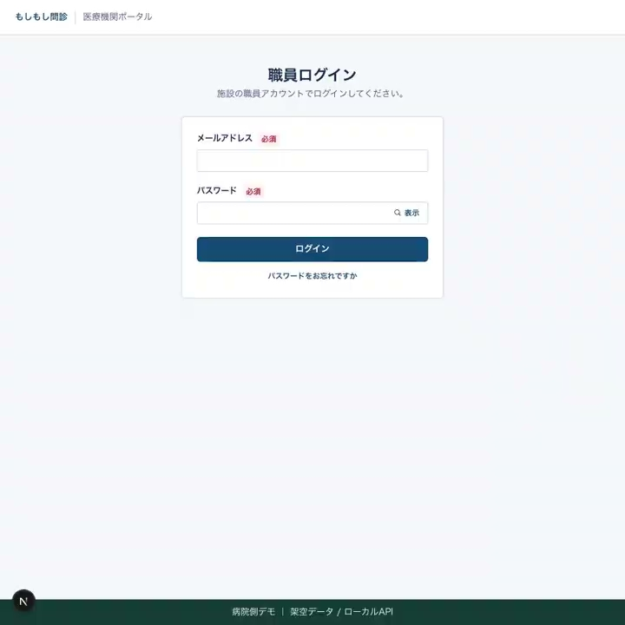
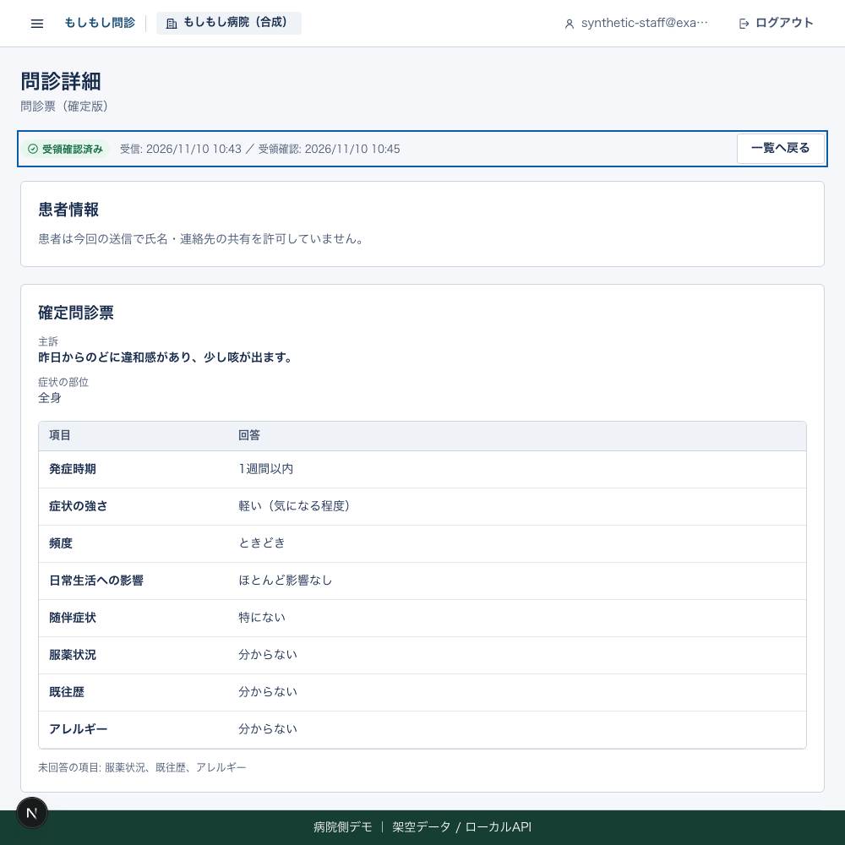
06 HOSPITAL DEMO
患者の言葉が、病院の受信箱へ。
病院側デモ：受信一覧から問診内容の確認まで
操作動画 30秒
同じ問診の受領確認
患者側と同じ問診をローカルAPI経由で受信。合成データ。動画は30秒。
もしもし問診 / DevFest 2026 Hackathon / 合成データによるプロトタイプ
09
Notes:
患者の通し録画と同じ新しい問診を、病院職員のログインから施設選択・受信一覧・内容確認・受領確認まで約30秒で示します。発症時期1週間以内、症状の強さは軽い、頻度ときどき等の回答を確認。架空施設・合成データと実装済みローカルAPIの検証です。

Slide 10
07 VALUE
書き切る負担から、答えながら伝える体験へ。
患者が整理した情報を、医療者が確認できる形へつなぎます。
思い出せない → 確認
言葉にしづらい → 会話
繰り返す → 共有
薬の画像を手がかりに
候補を確認して保存。
次の問診でも活用する。
症状に合わせた質問を
LLMが提案。答えるごとに
伝えたいことを整理する。
確かめた問診票を
選んだ病院へ届ける。
診察前の確認につなぐ。
目指す効果：説明の抜けと再入力の負担を減らす。実際の削減効果は今後検証します。
もしもし問診 / DevFest 2026 Hackathon / 合成データによるプロトタイプ
10
Notes:
思い出す負担には薬の画像を手がかりにする仕組み、言葉にしづらい負担にはLLMが質問を提案する会話、繰り返す負担には問診票の共有を対応させています。高齢者が自分のペースで整理できることを目指しています。入力時間や説明の抜けがどれだけ減るかは今後検証します。

Slide 11
08 GOOGLE TECHNOLOGY
会話の整理から共有まで、Google技術でつなぐ。
症状を整理するAIと、本人が選んだ病院へ届ける基盤を組み合わせています。
Vertex AI / Gemini
Flutter
Cloud Run API
症状・回答に応じた質問生成 / 薬の画像読取支援
患者Web / iOS
本人と共有同意を確認
確定した問診を届ける
Firestore + Cloud Storage
Firebase Auth
問診・薬の情報 / 画像を保管
本人認証 + App Check
Cloud Tasks + 施設ポータル
画像処理を順番に実行 / 病院で受信
もしもし問診 / DevFest 2026 Hackathon / 合成データによるプロトタイプ
11
Notes:
Google技術はこの流れを支える基盤です。Flutterが患者の操作、Vertex AIとGeminiが質問や転記候補の生成、Firebaseが本人確認とデータ管理、Cloud Runが同意や共有先の検証を担います。構成図は実装の設計を示し、今回の録画で全クラウド経路を動かしたという意味ではありません。

Slide 12
09 WHY GOOGLE
会話・画像・共有に、それぞれの技術を。
Vertex AI / Gemini
症状に合わせた質問を作る
一律の長い問診票から、一問ずつ答えられる会話へ。
Firebase Auth / App Check
誰が利用しているかを確かめる
本人確認とアプリ確認を組み合わせ、共有先の権限も検証。
Firestore / Cloud Storage
問診と原画像を分けて扱う
共有する情報を選び、確定時点の内容を病院へ届ける。
Cloud Run / Cloud Tasks
操作と時間のかかる処理を分ける
画像処理は裏で進め、状況確認と失敗時の再試行を支える。
もしもし問診 / DevFest 2026 Hackathon / 合成データによるプロトタイプ
12
Notes:
LLMを使う理由は、症状に合わせた質問を作り、長い一律の問診票から一問ずつ答えられる体験へ変えるためです。本人確認と共有をFirebaseで支え、重い画像処理をCloud RunとCloud Tasksで分離します。技術の採用理由を高齢者の操作負担と結びつけて説明します。

Slide 13
10 TRUST & CONTROL
大切な情報だから、本人が確かめて選ぶ。
診断・治療は行わず、医療者に伝えるための情報整理を支えます。
AIだけで決めない
共有範囲を選べる
出力を検査し、本人が確認。
不適切な出力は採用しない。
共有先と送る情報を確認し、
本人が同意した範囲を送信。
別の施設には見せない
届いたことを確かめる
所属と権限を確認し、
届け先の施設だけが閲覧。
送信結果と受領状態を表示。
失敗した操作は再試行できる。
もしもし問診 / DevFest 2026 Hackathon / 合成データによるプロトタイプ
13
Notes:
AI出力を検査し、本人が共有範囲と届け先を選びます。施設の権限はサーバで確認し、送信結果や受領状態を表示します。サービスは診断や治療の判断を行いません。医療監修・法務等の導入条件の確認は残っています。

Slide 14
11 NEXT IMPACT
次は、患者と医療者の現場で確かめる。
患者が使い切れるか
情報が伝わるか
安心して使えるか
高齢者の問診の完了率
助けが必要だった場面
文字・質問の分かりやすさ
薬・症状の説明の抜け
本人による修正の回数
医療者の確認のしやすさ
共有同意の理解
医療・法務の確認
協力施設での限定検証
もしもし問診 / DevFest 2026 Hackathon / 合成データによるプロトタイプ
14
Notes:
次は、高齢者本人が最後まで操作できるか、どこで手助けが必要か、質問や文字が分かりやすいかを評価します。患者が伝えたかったことが医療者へ届いたかも確かめます。実地の効果はまだ測定していません。

Slide 15
CLOSING
思い出す負担を減らし、
伝える準備を支える。
高齢者の言葉を受け止め、LLMの質問で整理する。
本人が確かめ、選んだ医療機関へ。
もしもし問診
高齢者が、診察前に安心して伝えるために。
もしもし問診 / DevFest 2026 Hackathon / 合成データによるプロトタイプ
15
Notes:
高齢者の言葉を受け止め、LLMの質問で整理する。本人が確かめて、選んだ医療機関へ届ける。診察前に安心して伝える準備ができるよう、もしもし問診は支えていきます。

Slide 16
05 DEMO SCRIPT
90秒で見せる、一人の患者の受診準備。
本番発表前に同じアカウント・同じ手順で通し確認します。
00–20秒
薬を確認
確認済みの薬と、添付しない未確認候補を見せる。
20–45秒
症状を入力
合成症状を入力し、チャットで1〜2問回答する。
45–65秒
問診票を確認
本人回答と薬の名称を確認して確定する。
65–90秒
共有して受信
架空施設を選び、薬の共有同意→施設側で受信確認。
もしもし問診 / DevFest 2026 Hackathon / 合成データによるプロトタイプ
06
Notes:
2:05–3:35｜ライブ実施用の順番。実施条件：薬登録UIの配信・App Checkの正常通過・薬添付付きの送受信を直前に確認。現時点では全条件は未充足。未充足のままライブ成功と宣言しない。当日はスクショによる説明に切り替える場合も「画面説明」と明示。
根拠・確認範囲：
過去の送受信記録 WORK_LOGS/MOSHIMOSHI_CHAT_AND_DEMO_RELEASE_20261110.md / 新規の薬共有実受入は未完了

Slide 17
09 VERIFIED STATUS
動いたことと、これから確認すること。
確認時点の事実を分けて示します。
データ追加済み
架空薬3件。確認済み2件を添付対象に設定。
UI再現済み
実装済みチャット画面を合成データで描画・撮影。
追加実装・試験中
お薬登録画面、候補確認、合成デモ向け画像抽出。
公開受入は未完了
App Check 403の解消、配信後の薬添付・施設受信を確認する。
もしもし問診 / DevFest 2026 Hackathon / 合成データによるプロトタイプ
10
Notes:
質疑用。追加実装のテスト結果は最終作業ログを参照。旧バージョンではチャット問診から施設への配送受信に成功した記録があるが、今回追加の薬画像経路の本番成功ではない。App Checkは公開ブラウザ検証で403 App attestation failed。検証を通すため認証や閾値を緩めていない。
根拠・確認範囲：
WORK_LOGS/MOSHIMOSHI_CHAT_AND_DEMO_RELEASE_20261110.md / .scratch/MOSHIMOSHI_SEED_DEMO_MEDICATIONS_20261110.mjs / 公開App Check診断 2026-11-10

Slide 18
APPENDIX A
8つの採点項目に、見せる証拠を対応させる。
各0〜3点、合計24点。得点を保証せず、説明の抜けをなくす。
1a Google技術が中核で機能
07：構成図、04–06：利用シーン
1b 採用理由の合理性
08：必要な機能→Google技術→設計判断
2a 一連の流れが動く
06・10：デモ手順と確認状態。公開受入は残課題
2b 目的を達成するUI・UX
04：チャット画面、05：確認を挟む薬登録
2c 安全性・拡張性・保守性
09：認可・検証・同意・冪等・非同期ジョブ
3a 社会課題が具体的で明確
02：一人の患者と3つの困りごと
3b 仕組みが課題解決に有効
03・05・11：仕組みと評価指標の対応
4a 分かりやすく印象的なピッチ
01→02→04→06→07→09→13の順で話す
もしもし問診 / DevFest 2026 Hackathon / 合成データによるプロトタイプ
14
Notes:
発表者用。審査項目2aの最大の不足は公開一連デモ。これを確認することが資料を飾る以上に大切。添付されたDevFest 2026審査画像を読み取り、8項目に対応。
根拠・確認範囲：
ユーザー添付の採点表（.scratch/MOSHIMOSHI_PRESENTATION_RUBRIC_20261110.jpg）

Slide 19
APPENDIX B
根拠と、発表前の確認事項。
実装の根拠：chiitata/moshimoshimonshin
README・docs/01_要件定義書.md・docs/02_システム設計書.md
public_patient_screen.dart / services/medications.ts / intakeFlow.ts / deliveries.ts
追加実装：feat/medication-demo-273（公開配信・受入は未完了）
スクショ：実装済みFlutter UI、合成データでの隔離テスト描画
Google公式：Vertex AIの画像入力・構造化応答仕様
発表前：公開経路を通す → 実測結果を更新 → ライブか画面説明かを確定する。
もしもし問診 / DevFest 2026 Hackathon / 合成データによるプロトタイプ
15
Notes:
確認元のmainは35cb75702b4ad156026fc859dc0ab85d64a783f3。薬画面と画像抽出はこのmainに対する追加実装。根拠はレポジトリと作業記録で、実地の医療効果は未検証。
https://github.com/chiitata/moshimoshimonshin
https://docs.cloud.google.com/vertex-ai/generative-ai/docs/samples/googlegenaisdk-textgen-with-multi-local-img
https://docs.cloud.google.com/gemini-enterprise-agent-platform/reference/models/inference

